Slide 1
TEKSTİL HAMMADDELERİ TANIMI VE SINIFLANDIRILMASI

Slide 2
Tekstil endüstrisinde yarayışlı lif denildiği zaman, yumuşak yapıda, birbiriyle sarılabilmesi için yeterli uzunlukta, iplik yapılabilmesi için birbiri üzerine sarılabilme, eğrilebilme, kırılmadan kıvrılabilme yeteneğinde, helezonlar meydana getirebilen, çekmeye karşı koyabilen, kopma mukavemeti ve elastikiyet gibi fiziksel özelliklere sahip olan maddeler anlaşılmalıdır.

Slide 3
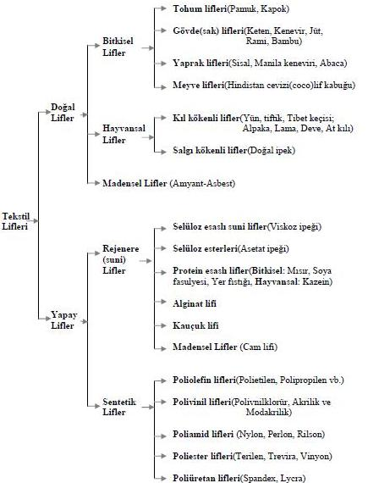

Slide 4
Kaynaklar
Kaya, Firdevs. Yazıcıoğlu Yahşi. Lif Teknolojisi, Seçkin Ofset Matbaacılık, Ankara, 1992.
https://www.google.com.tr/search?q=liflerin+s%C4%B1n%C4%B1fland%C4%B1r%C4%B1lmas%C4%B1&rlz=1C1PRFE_enTR715TR715&source=lnms&tbm=isch&sa=X&ved=0ahUKEwjKoL7CnZnXAhWEuhQKHVO1BroQ_AUICigB&biw=1366&bih=613#imgrc=_jLijxUbdOJ8RM:

